Slide 1
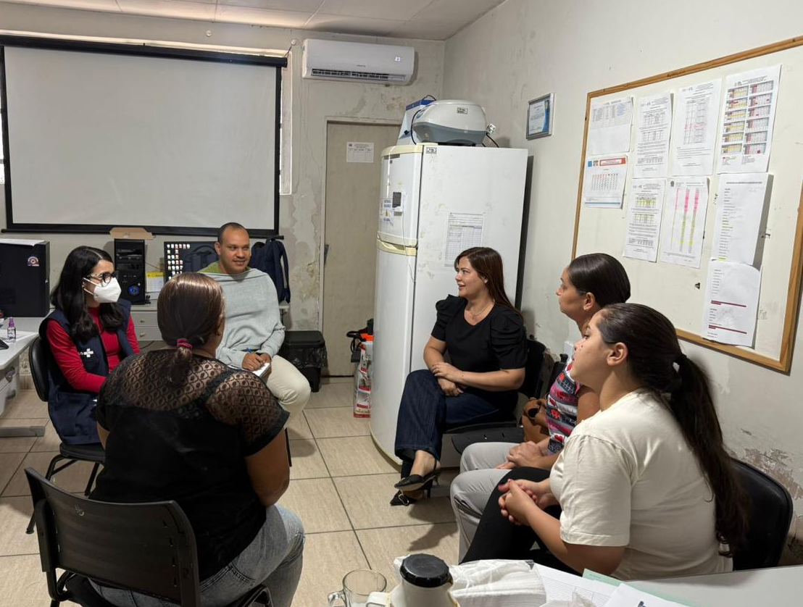
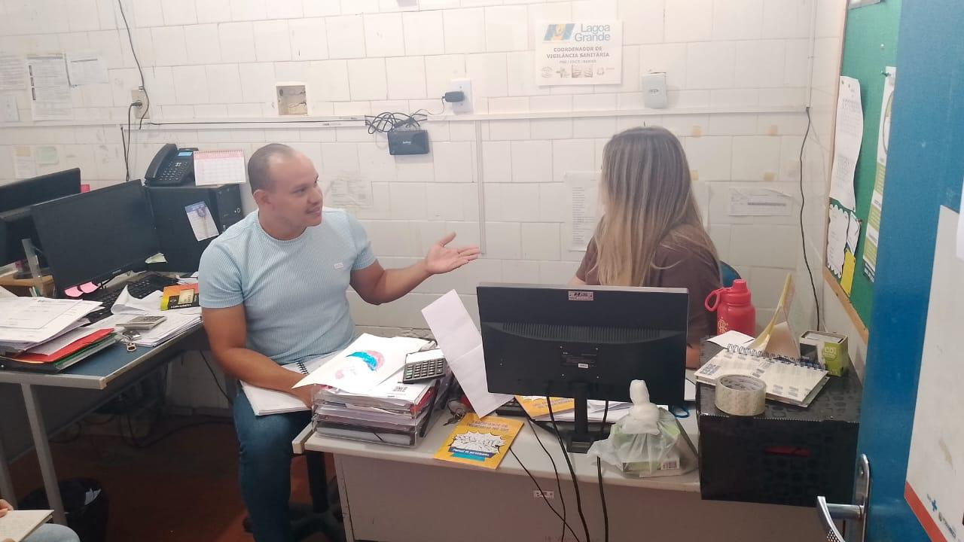
TECENDO REDES DE CUIDADO: a força do apoio técnico da VIII Geres no enfrentamento às Infecções Sexualmente Transmissíveis
Michelle Gomes Caldas De Sá ¹*, Thiago Das Virgens Santos ¹, Kalliny Mirella Gonçalves Barbosa¹, Ana Célia de Almeida Carvalho¹
¹VIII Gerência Regional de Saúde – VIII GERES, Petrolina, Pernambuco.
*Autor correspondente: aforsavigilancia8geres@gmail.com
OBJETIVO DA EXPERIÊNCIA
OBJETIVOS
Apoio técnico e integração das áreas municipais para o fortalecimento das ações de prevenção e cuidado às Infecções Sexualmente Transmissíveis (ISTs).
Promover o alinhamento dos fluxos assistenciais e de vigilância das ISTs entre a VIII Geres e os municípios da região, fortalecendo a integração entre Vigilância em Saúde, Atenção Primária e Assistência Farmacêutica.
RESULTADOS
Figura 1. Alinhamento com os profissionais de um município da VIII Região de Saúde sobre os fluxos para o cuidado às IST.
As visitas resultaram na revisão e pactuação dos fluxos de atendimento e notificação das ISTs, ampliando a integração entre os serviços. Foram incentivadas ações educativas e preventivas voltadas a grupos prioritários e reforçada a importância do uso racional de medicamentos e insumos. O processo fortaleceu a articulação intersetorial e a corresponsabilidade entre vigilância, atenção básica e assistência farmacêutica, promovendo avanços na gestão e na resposta às ISTs nos territórios visitados.
DESCRIÇÃO DA EXPERIÊNCIA
A equipe da VIII GERES realizou visitas técnicas aos municípios da VIII Região de Saúde, com participação das coordenações municipais de Vigilância em Saúde, Atenção Primária à Saúde e Assistência Farmacêutica. Durante os encontros, foram analisados fluxos de atendimento, notificações, uso de insumos e estratégias de prevenção. A ação teve caráter de cooperação técnica, promovendo um espaço de diálogo para para aprimorar o enfrentamento das ISTs e fortalecer a rede de cuidado municipal.
Figura 2. Encontro com a área técnica de um município da VIII Região de Saúde para o fortalecimento do cuidado às IST
APRENDIZADO E ANÁLISE CRÍTICA
CONCLUSÃO E/OU RECOMENDAÇÕES
A experiência evidenciou a importância da presença técnica regional como instrumento de apoio, escuta e qualificação da gestão local. As visitas permitiram identificar fragilidades operacionais e potencialidades das equipes, reforçando que o enfrentamento das ISTs requer integração contínua, planejamento territorializado e diálogo permanente entre as áreas técnicas. O aprendizado destaca que o apoio institucional é essencial para sustentar práticas resolutivas e integradas no SUS.
As visitas técnicas fortaleceram a governança regional da vigilância em ISTs e aproximaram as equipes municipais da gestão estadual. Recomenda-se a continuidade da agenda de apoio técnico e o monitoramento sistemático das ações pactuadas, com incentivo à educação permanente e à ampliação das estratégias intersetoriais voltadas à prevenção e cuidado integral às ISTs.

